Slide 1

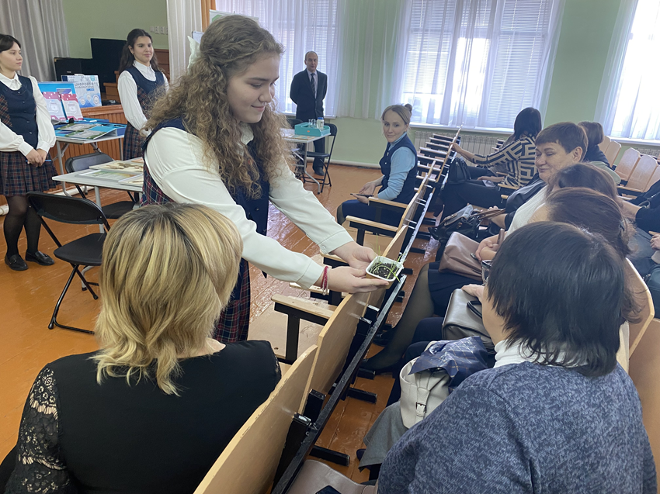
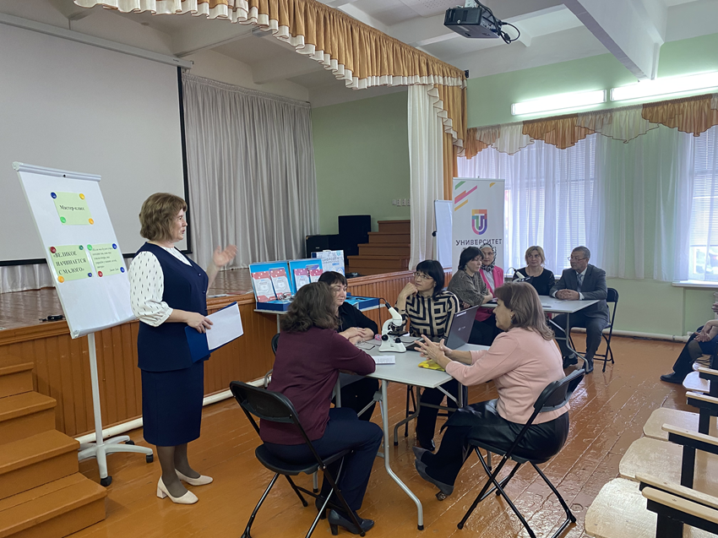
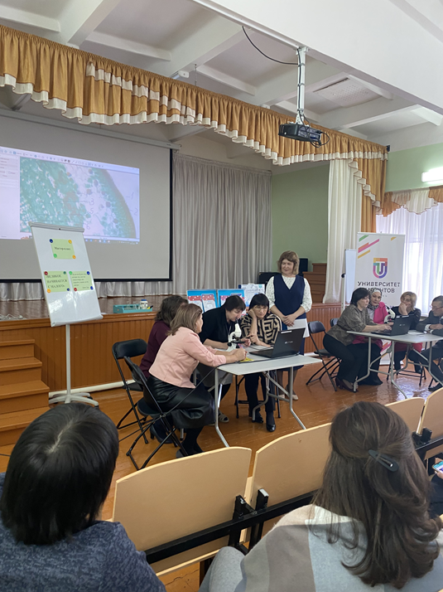
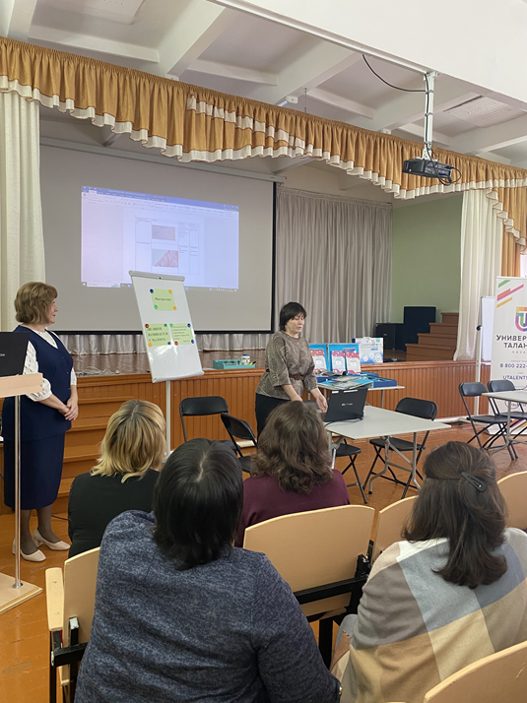
Районный семинар учителей биологии и химии
Мастер- класс на тему «Развитие естественно-научной грамотности через практическую деятельность с использованием оборудования Центра «Точка роста» 30.11.2023
Фазульянова Гузелия Вагизовна - учитель биологии высшей квалификационной категории;

